Slide 1

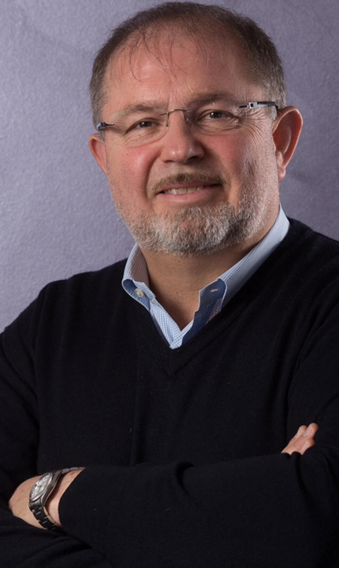

L’INSERIMENTO NEL MONDO DEL LAVORO DEGLI STUDENTI DIVERSAMENTE ABILI
"La disabilità è una questione di percezione"
FRANCESCO MARIA CUSARO
HR Group Director TXT e-solutions
Operatore PROSPERA

Slide 2

ORIENTARE

Slide 3



Slide 4

la CONSAPEVOLEZZA è il PRIMO PASSO

Slide 5
DENTRO
FUORI

Slide 6
SCRITTURA DEL CV
FUORI
COMPETENZE
HARD
PROFILO
COGNITIVO
MERCATO DEL LAVORO
COMPETENZE
SOFT
MOTIVAZIONI
INTERVISTA
STRUMENTI

Slide 7

DISABILE
DIVERSAMENTE
ABILE
ALEX ZANARDI

Slide 8

RICERCA OFFERTE DI STAGE/JOB DA STUDENTI APPARTENENTI A CATEGORIE PROTETTE
STUDENTE DIVERSAMENTE ABILE
Facoltà e Master
SERVIZIO INTEGRAZIONE DIVERSAMENTE ABILI:
Accoglienza studenti e registrazione
PEDAGOGISTE
Colloquio con studente e profilatura
SERVIZIO STAGE & PLACEMENT
Colloquio informativo sui servizi di placement offerti dall’Ateneo (Job Posting, consultazione CV, iniziative di placement)
FRANCESCO CUSARO
Percorso individuale di orientamento
EMPLOYER

Slide 9
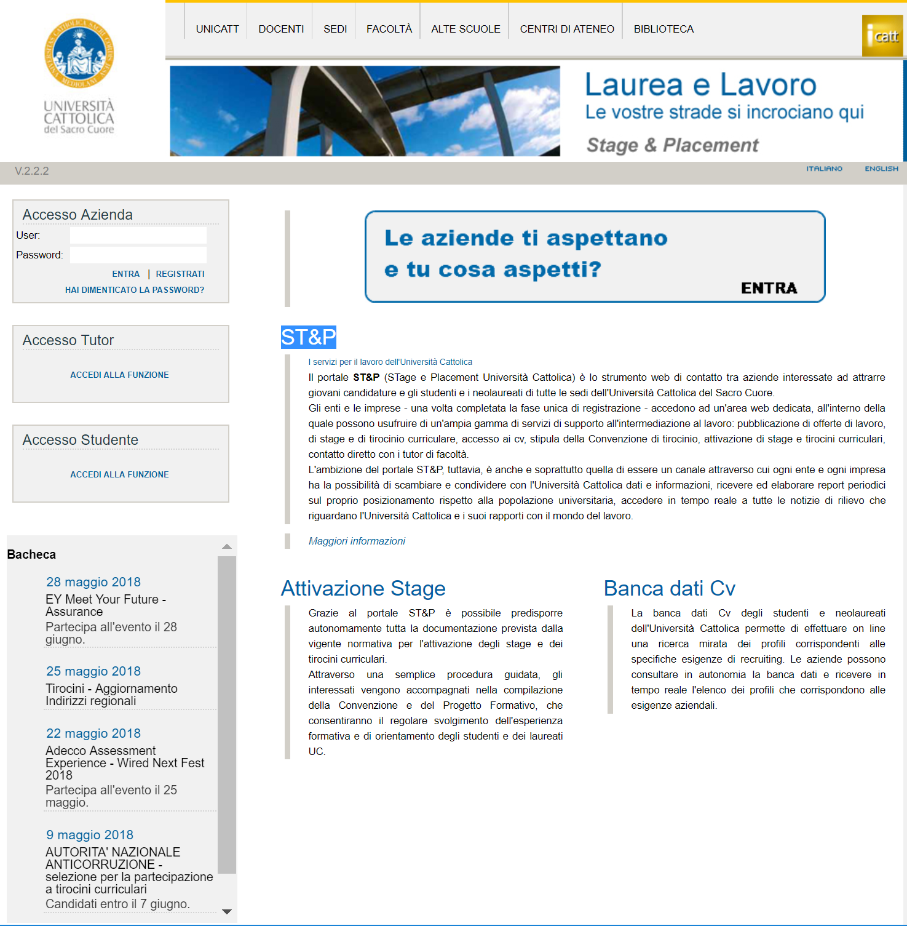
ST&P

Slide 10
PROCESSO RICERCA AZIENDE DI PROFILI APPARTENENTI A CATEGORIE PROTETTE
AZIENDA
Ricerca risorsa da inserire
SERVIZIO STAGE & PLACEMENT
Registra la richiesta
PORTALE ST&P
JOB POSTING DEDICATO
CONSULTAZIONE BANCA DATI CV
STUDENTI
LAUREANDI
LAUREATI
PEDAGOGISTE
Verificano la Job e contattano gli studenti/laureati per segnalare l’offerta e chiedere CV
SERVIZIO STAGE & PLACEMENT
riceve il CV e verifica che sia in linea con la job
FRANCESCO CUSARO
Preparazione al colloquio e valorizzazione CV
AZIENDA
Colloquio di Selezione

Slide 11
DATI PORTALE ST&P (dal 01/05/2015 al 30/04/2018)
JOB POSTING PORTALE ST&P: 150 annunci dedicati a categorie protette (in media 0,5% degli annunci pubblicati ogni anno sul portale ST&P)
TIROCINI ATTIVATI A STUDENTI/LAUREATI CATEGORIE PROTETTE: 162
PORTALE ST&P - BANCA DATI CV: le aziende possono estrarre i CV dei laureati/diplomati Master appartenenti alle categorie protette, mettendo un flag sulle apposite caselle "persone diversamente abili" e "iscritti al collocamento obbligatorio"

Slide 12
THANKS
Domande?
Puoi trovarmi qui:
francesco.cusaro@txtgroup.com

